Slide 1
Análisis y Diseño de Sistemas de Información
Sesión 03
EP INGENIERÍA DE SISTEMAS
MG. NÉLIDA HUAMÁN PACO

Slide 2
Diseño Estructural y Principios SOLID

Slide 3
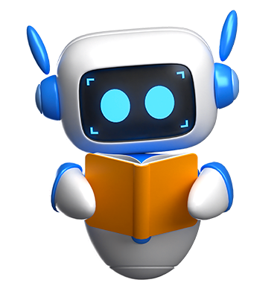
EXPLICA

Slide 4
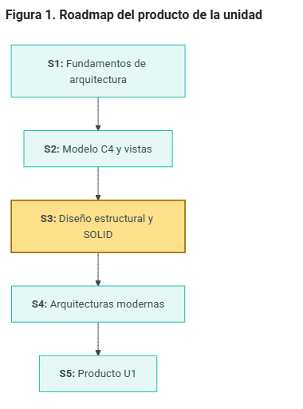
Ubicación del Curso

Slide 5
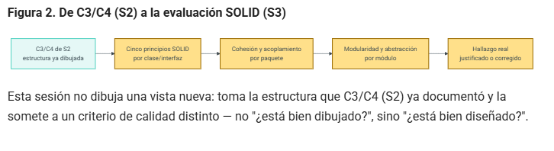
Arquitectura de la unidad y sesion

Slide 6
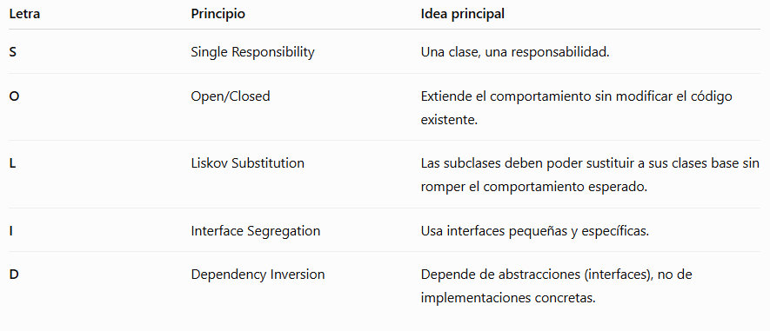
RESUMEN

Slide 7
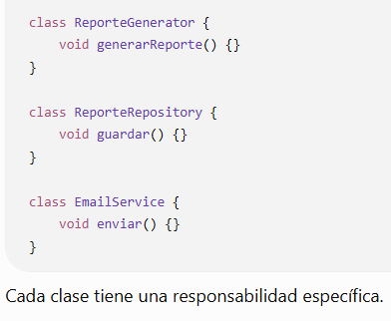
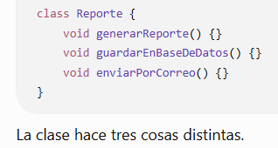
S – Single Responsibility Principle (Principio de Responsabilidad Única)
Una clase debe tener una sola razón para cambiar.

Slide 8
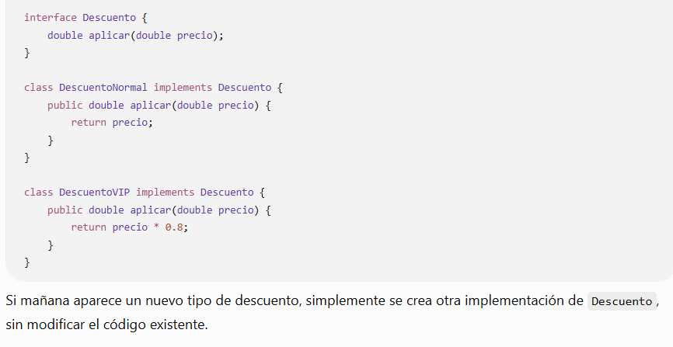
O – Open/Closed Principle (Principio de Abierto/Cerrado)
Las clases deben estar abiertas para extenderse, pero cerradas para modificarse.En lugar de modificar una clase existente, se agregan nuevas funcionalidades mediante herencia o interfaces

Slide 9
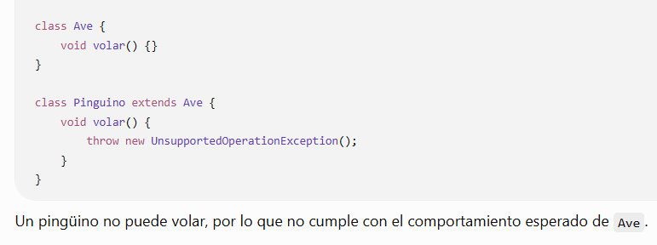
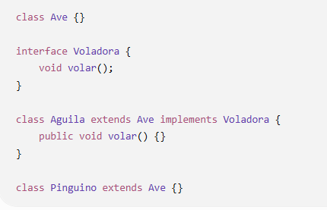
L – Liskov Substitution Principle (Principio de Sustitución de Liskov)
Una clase hija debe poder reemplazar a su clase padre sin alterar el comportamiento esperado.

Slide 10
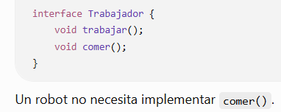
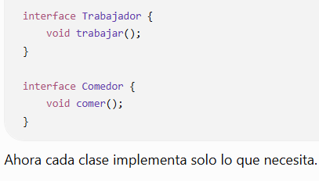
I – Interface Segregation Principle (Principio de Segregación de Interfaces)
Los clientes no deben depender de métodos que no utilizan.Es mejor tener varias interfaces pequeñas que una muy grande.

Slide 11
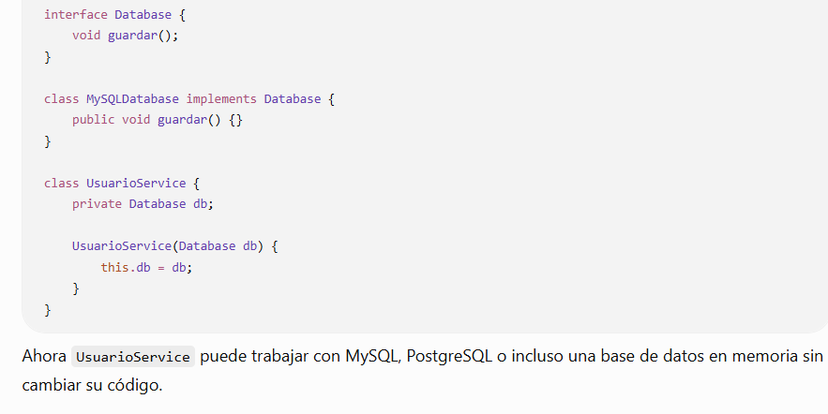
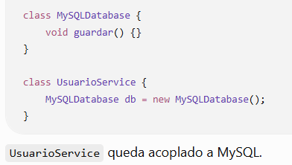
D – Dependency Inversion Principle (Principio de Inversión de Dependencias)
Los módulos de alto nivel no deben depender de módulos de bajo nivel; ambos deben depender de abstracciones.En lugar de depender de una implementación concreta, se depende de una interfaz.

